Slide 1
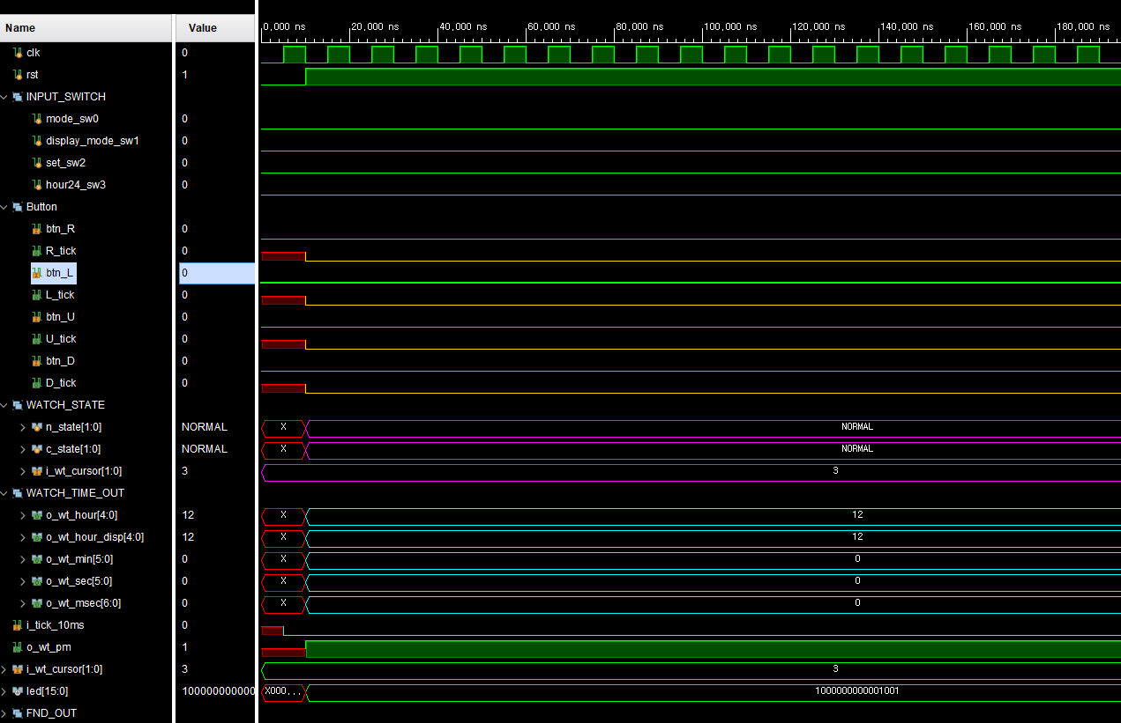
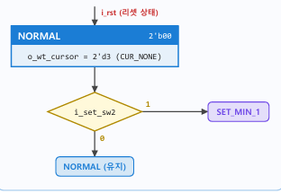
검증 시나리오 1. 버튼 동작 확인
P1 - Reset 이후 시간과 컨트롤 유닛의 스테이트 초기화 확인
Watch control unit
1
1. RESET ASSERT
2
2. NOMAL STATE
3. Cursor 상태 IDLE
4. 시간 값 초기화
5. ‘오후 ‘ 신호 : 1

Slide 2
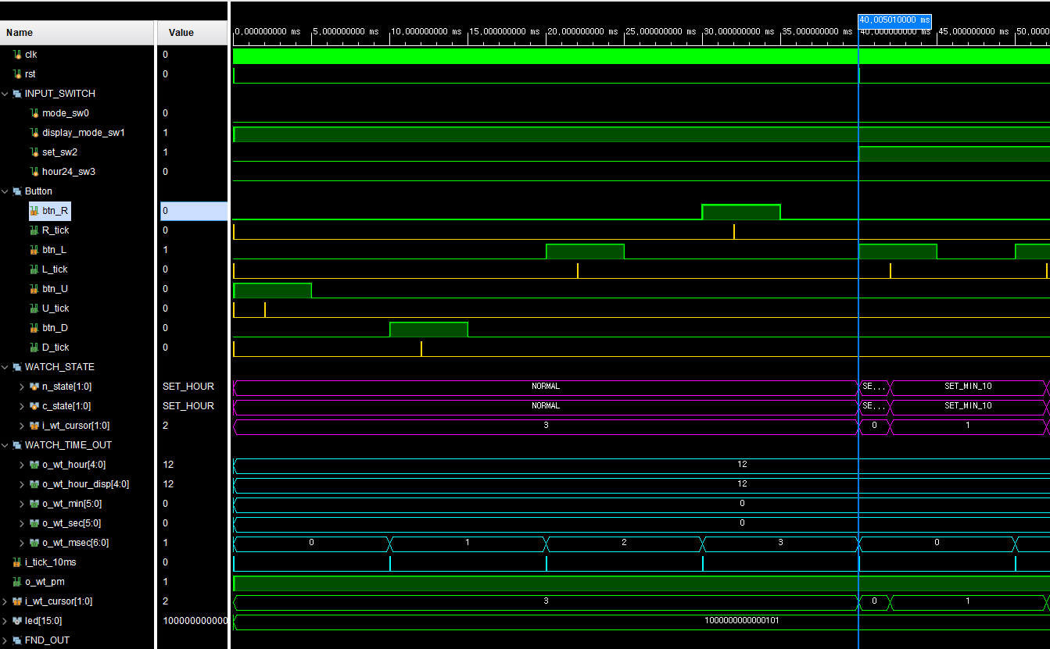
검증 시나리오 1. 버튼 동작 확인
P2 – NOMAL 상태에서 버튼 입력 시, SW2=0 일 경우 천이 X
Watch control unit
1. DISPLAY 모드 : 시간 / 분
2. 버튼을 입력해도 스테이트 변화 X
cursor x

Slide 3
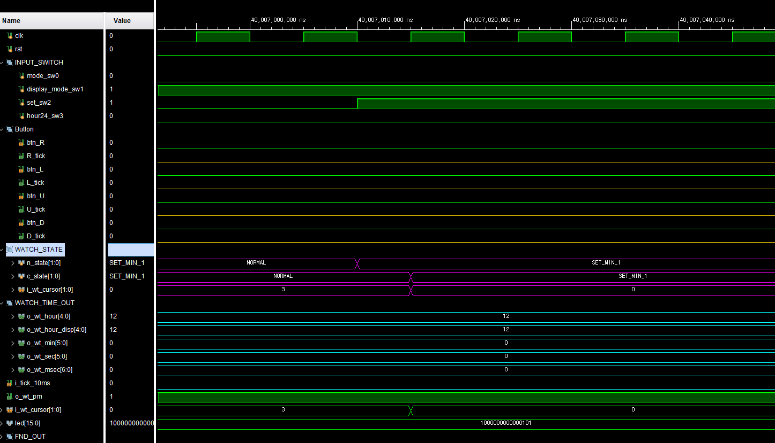
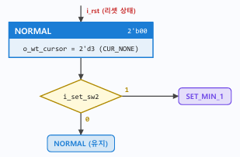
검증 시나리오 1. 버튼 동작 확인
P3 – SW_2 인가 이후 State 천이
1. sw2 인가시, n_state 바뀜
2. posedge clock 이 후 ‘커서 값 = 0‘
cursor 0

Slide 4
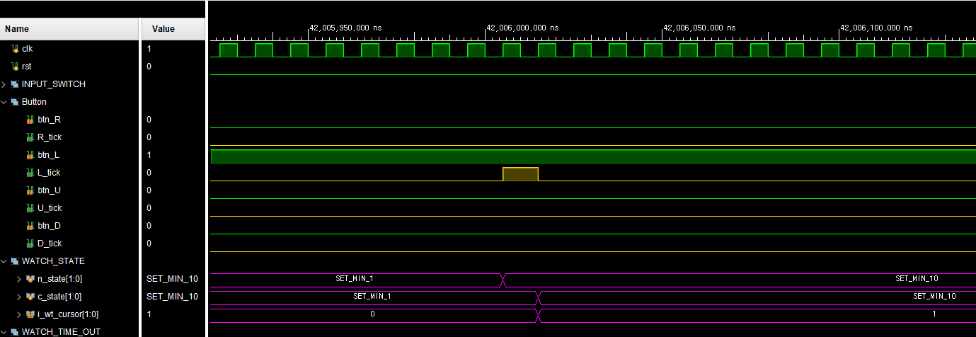
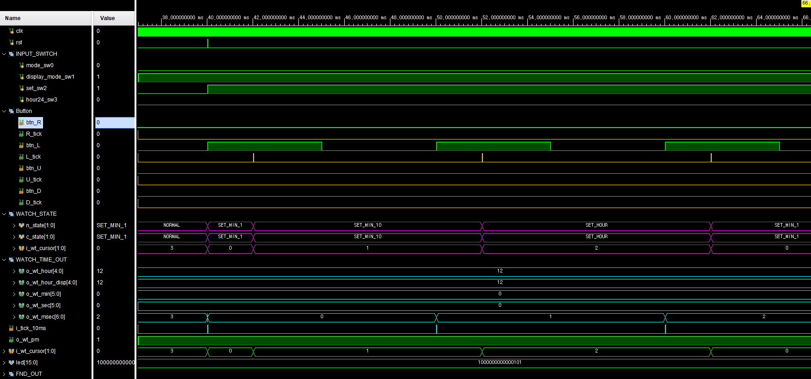
검증 시나리오 1. 버튼 동작 확인
P3 – Tick 버튼 이후 스테이트 변화
1. L 버튼 Tick 발생
2. n_state : SET_MIN_10
3. 다음 Posedge 이후
BtnL
tick
BtnL
1
0

Slide 5
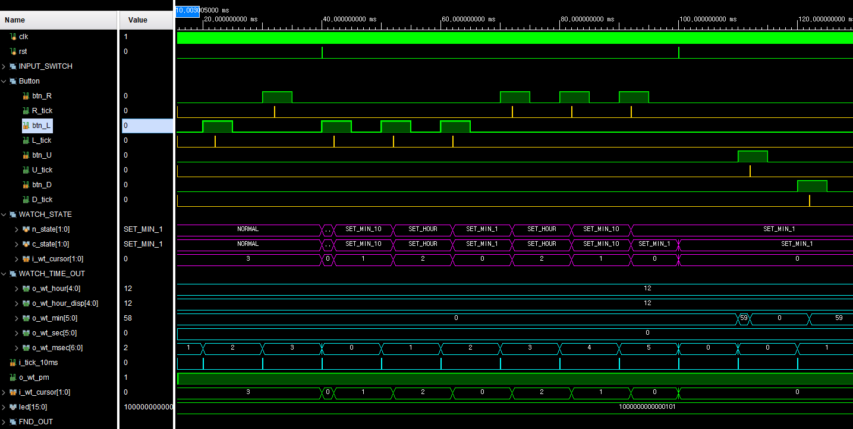
검증 시나리오 1. 버튼 동작 확인
P3 – L 버튼 3번 / R 버튼 3번
1
1
2
3
2
3

Slide 6
검증 시나리오 1. 버튼 동작 확인
P3 – L 버튼 3번 / R 버튼 3번
4
4
5
6
5
6

Slide 7
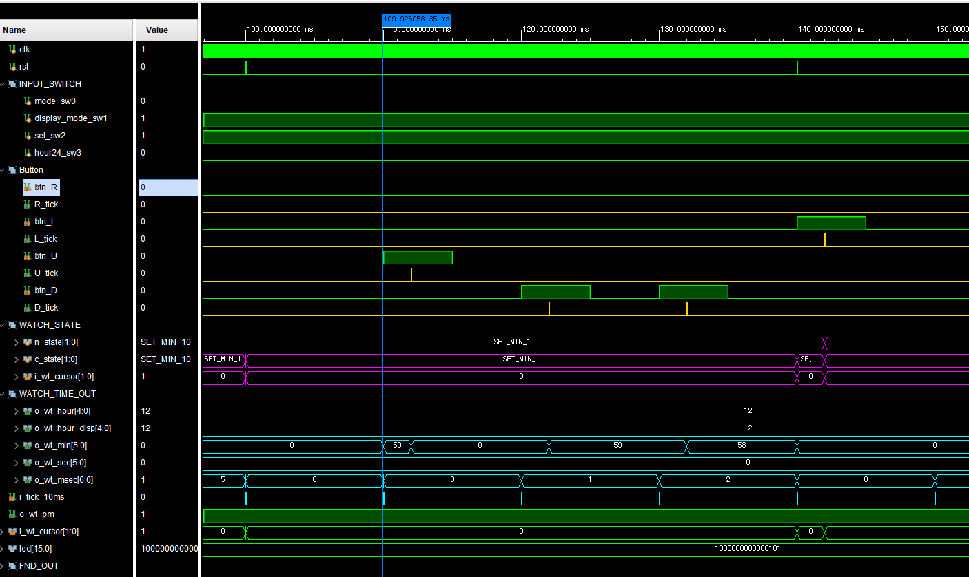
검증 시나리오 1. 버튼 동작 확인
P4 – 커서 위치 0에서 경계값 확인 12:59 에서 U->D ->D
cursor 위치
Up
Down
Down
1. 12:59 주입

Slide 8
검증 시나리오 1. 버튼 동작 확인
P4 – 커서 위치 0에서 경계값 확인 12:59 에서 U->D ->D
cursor 위치
SW3 : 0 – 최대 표현 = 12
SET_MIN_1 상태에서
SW3 = 0 이므로 시간의 최대 표현이 12: -- 로 제한 됨.
Up
1. 12:59 주입

Slide 9
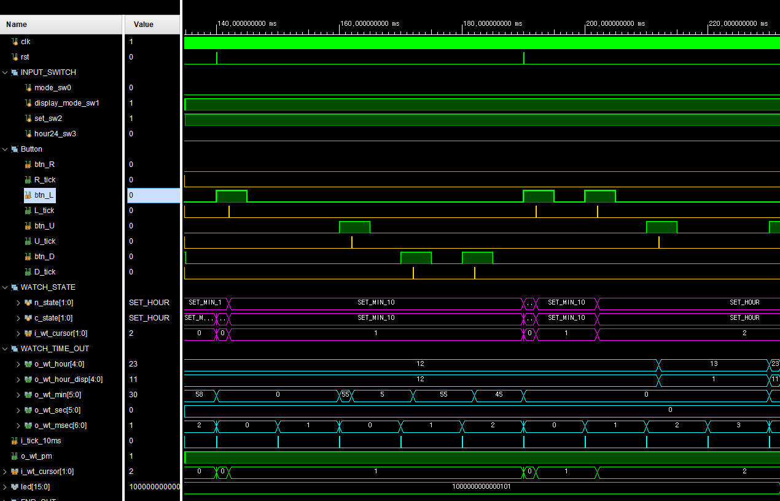
검증 시나리오 1. 버튼 동작 확인
P5 – 커서 위치 1에서 경계값 확인 12:55 에서 U->D ->D
cursor 위치
UP
Down
Down
1. 12:55 주입

Slide 10
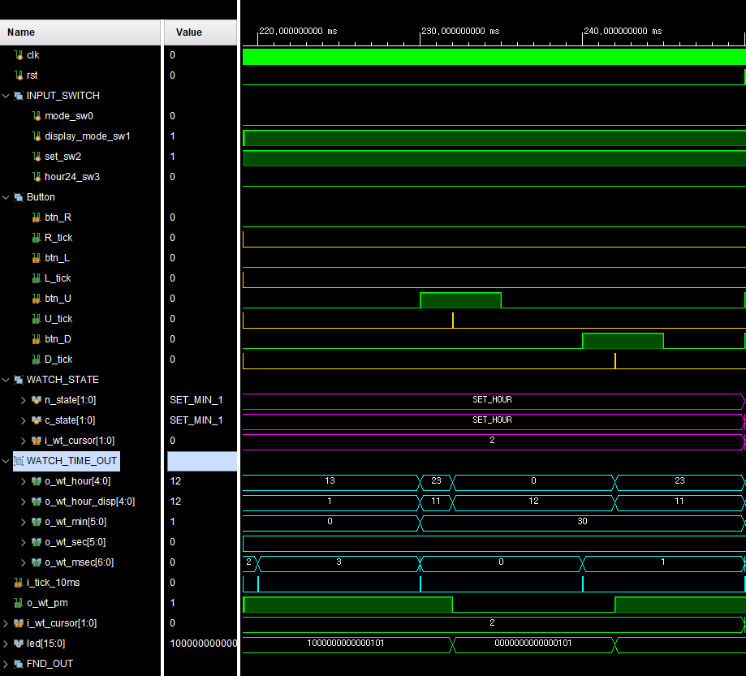
검증 시나리오 1. 버튼 동작 확인
P6 – 커서 위치 2에서 23:30 주입 (U -> D)
cuser 위치
SW3 : 0 – 최대 표현 = 12
o_wt_hour – 내부 시간 값
o_wt_hour_disp – 시간 출력 값
동작 설명
23:30 -> 00:30 (오전 12시 30분)
SW3 :0 이므로 최대 표현 :12
o_wt_pm Deassert
1
2
UP
2. hour 0으로 바뀌지만 출력 ‘12시’
1. 23:30 주입
1
2
3. LED[15] = 0 (‘오전’)

Slide 11
검증 시나리오 1. 버튼 동작 확인
P6 – 커서 위치 2에서 23:30 주입 ( U -> D)
동작 설명
00:30 에서 Down -> 23:30
출력 11:30
o_wt_pm -> assert ( ‘오후’ 표시)
SW3 : 0 – 최대 표현 = 12
Down
1. 23:30 주입

Slide 12
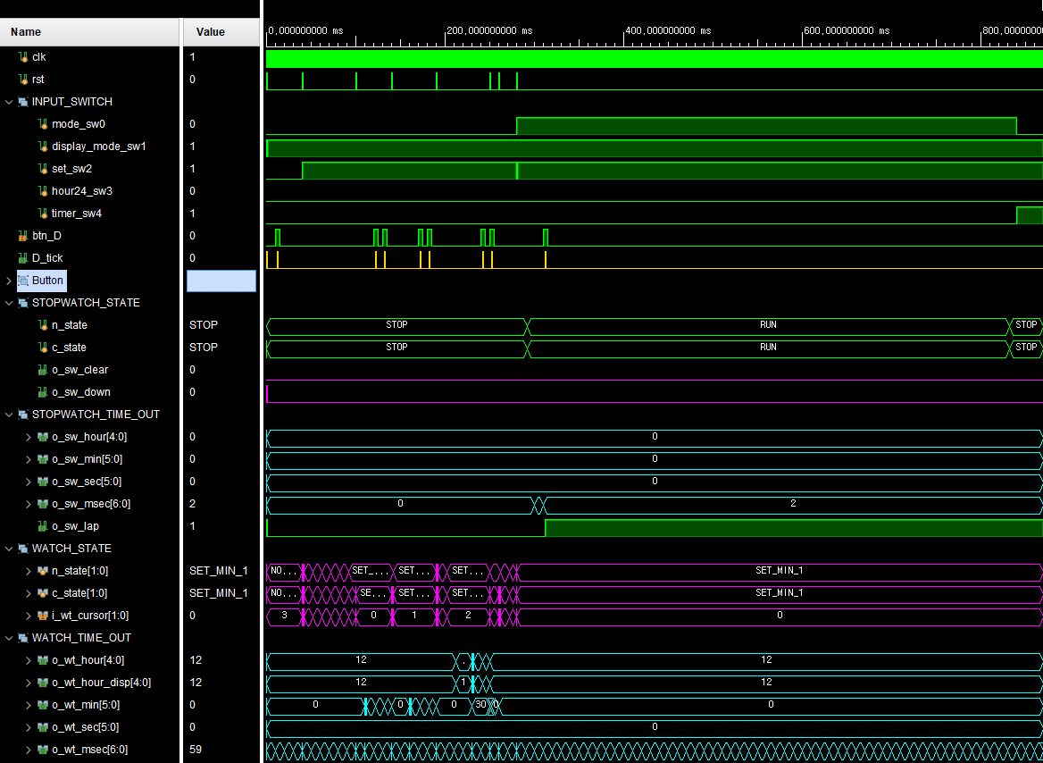
검증 시나리오 1. 버튼 동작 확인
P7 – Stopwatch 켜졌을 때, ds
SW0 : 1 – Stopwatch
RUN 상태 + D Lap time
back ground 에서 시간 update

Slide 13
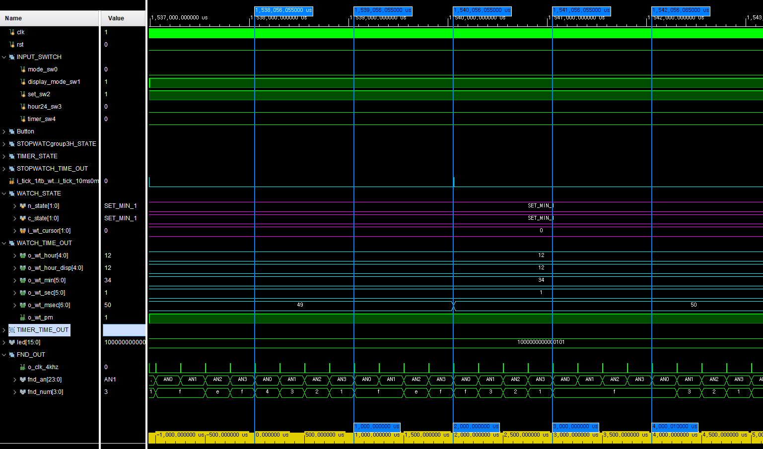
점등 확인

Slide 14
